Slide 1
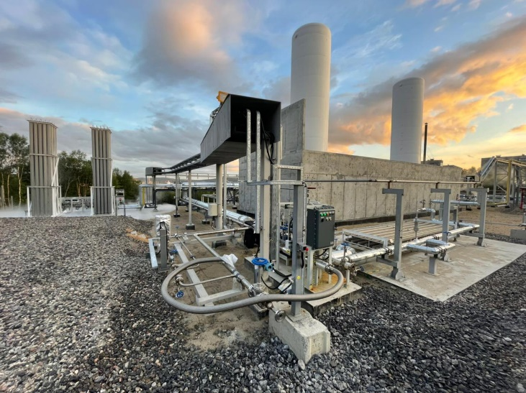

СПХР
Системы приёма, хранения и регазификации сжиженного природного газа

Slide 2

СПХР линейка по производительности
500 нм³/час, 700 нм³/час, 1400 нм³/час.
В состав СПХР входят:
1. криогенный сосуд (РКЦВ или РКЦГ) со своим испарителем наддува,
2. криогенная насосная установка (КНУ) с испарителем наддува,
3. регазификационная установка (РУ) с двумя продукционными испарителями,
4. свеча рассеивания с испарителем безопасности,
5. азотная рампа.
2

Slide 3
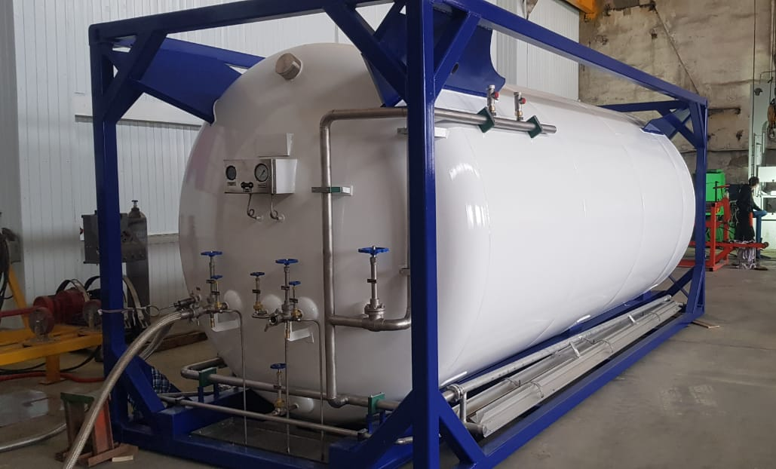
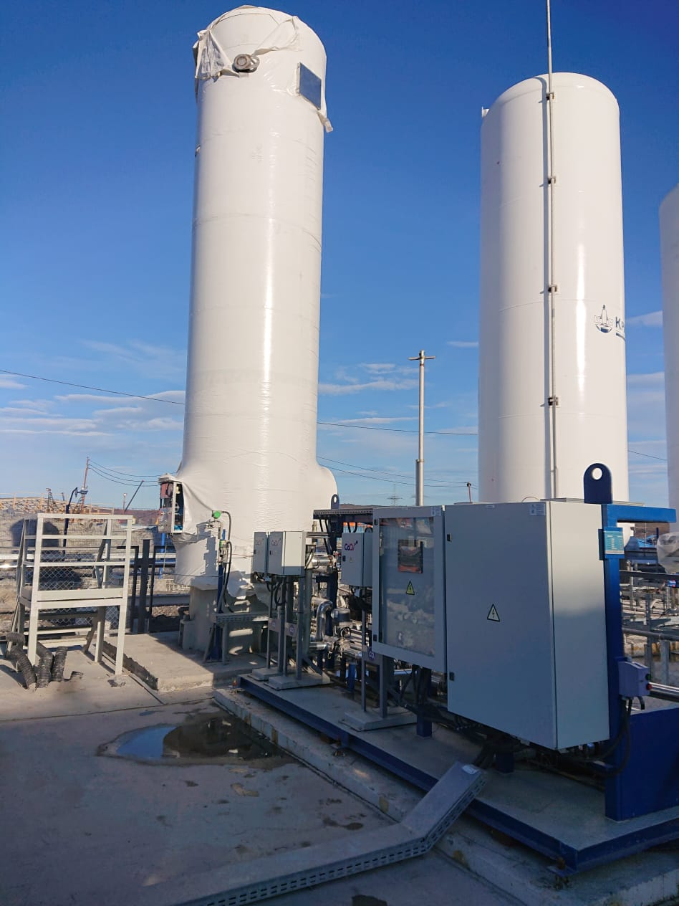
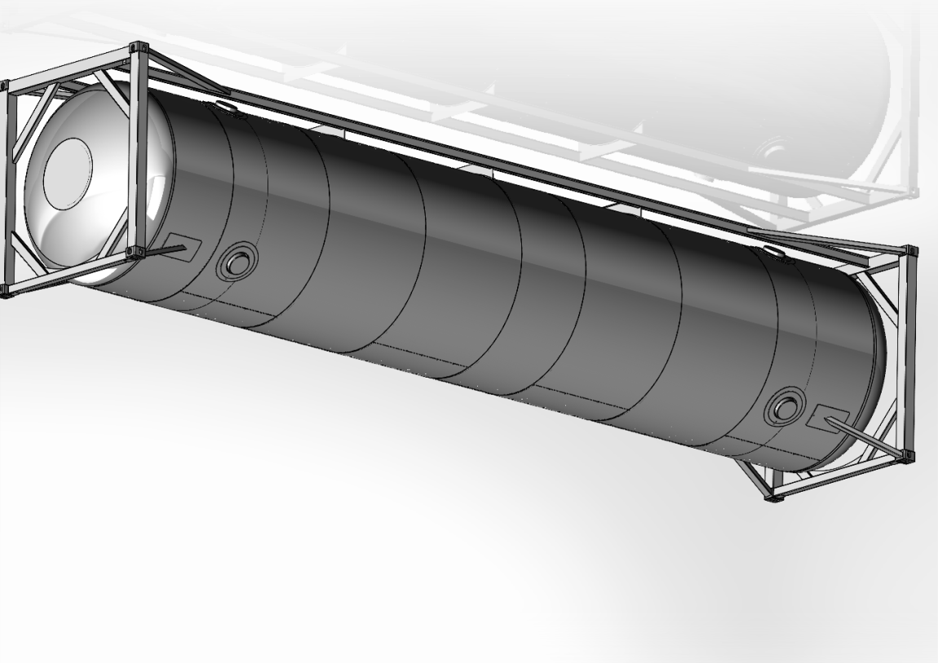
Проектирование и изготовление криогенных сосудов (РКЦВ или РКЦГ) со своим испарителем
Вертикального исполнения:
если ёмкость объёмом 80 м3 при давлении до 0,8 Мпа.
Горизонтального исполнения:
20-ти футовый контейнер 20 м3
40 футовый контейнер 45 м3
Стационарные на лапах или подставках, если ёмкость объёмом 80 м3 при давлении до 0,8 МПа
5

Slide 4
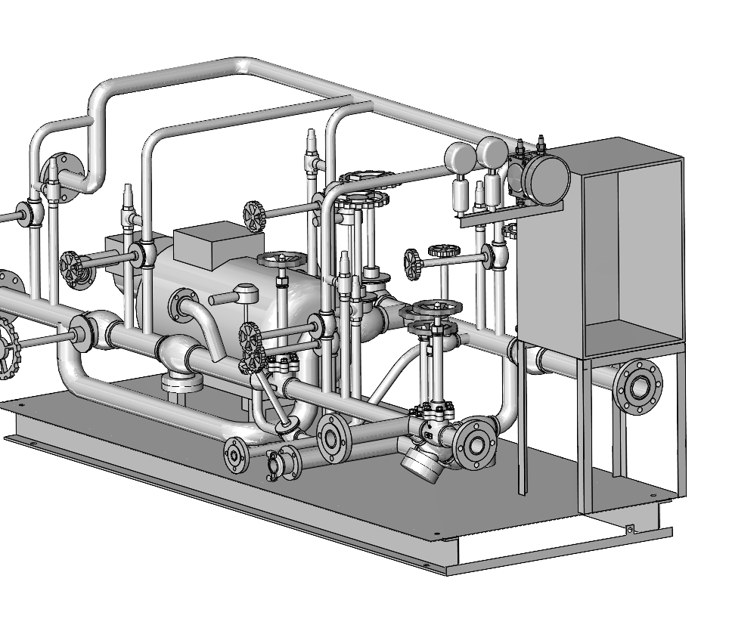
Проектирование и изготовление криогенной насосной установки (КНУ) с испарителем
В составе КНУ применяются собственного производства насосы криогенные центробежные выносные моделей:
НКЦВ 300/80;
НКЦВ 300/220.
Параметры | Значения параметров
Маркировка взрывозащиты | Ex II Gb c IIB T2 X
Диапазон температуры окружающей среды | от минус 45 до 50 град. С
Температура перекачиваемой среды | минус 196 град. С
Максимальный напор | 220 м
Рабочее давление | до 1,6 МПа
Максимальная объёмная подача | 300 л/мин
4

Slide 5
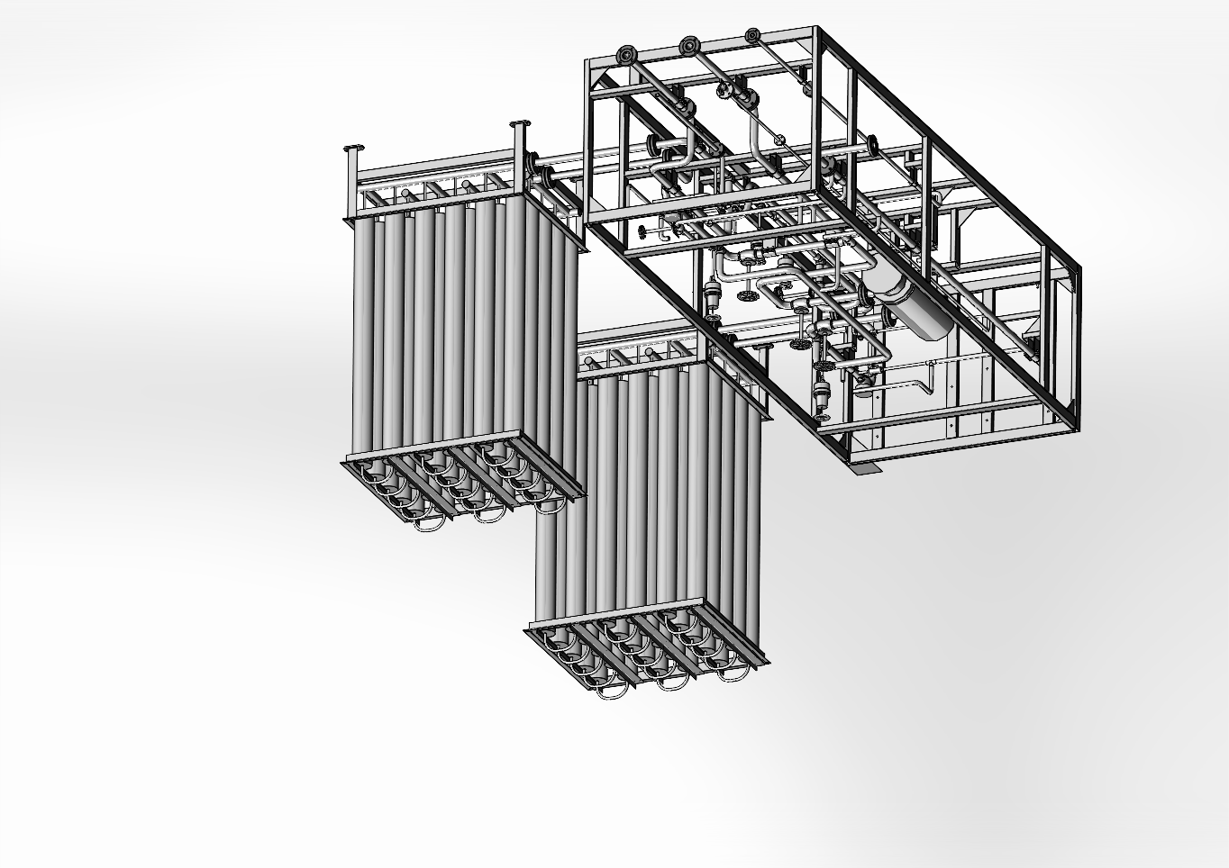
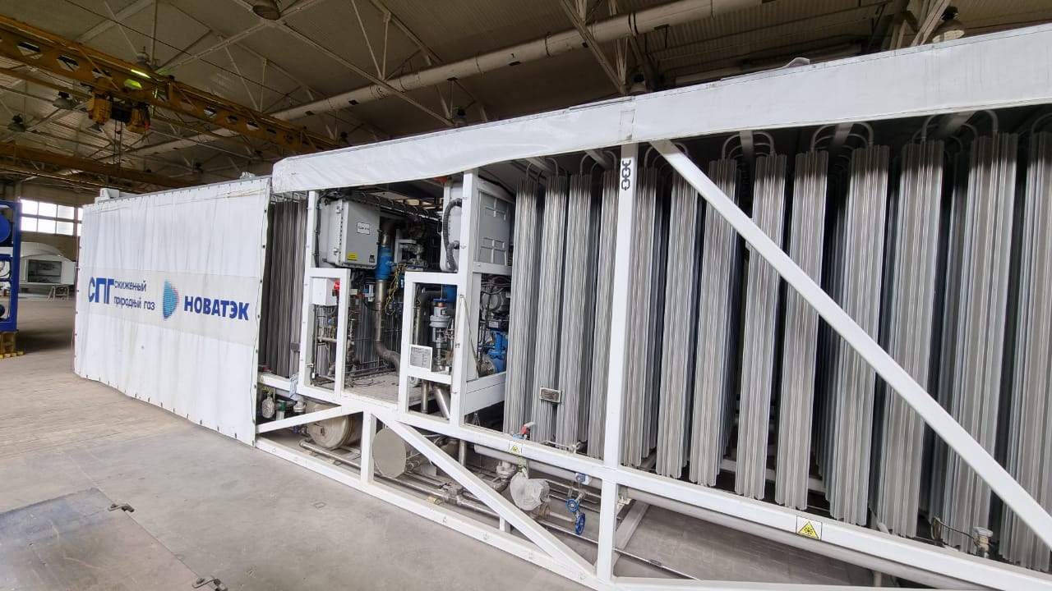
Проектирование и изготовление регазификационной установки (РУ) с двумя испарителями
РУ мобильного исполнения в контейнере
РУ стационарного исполнения
5

Slide 6
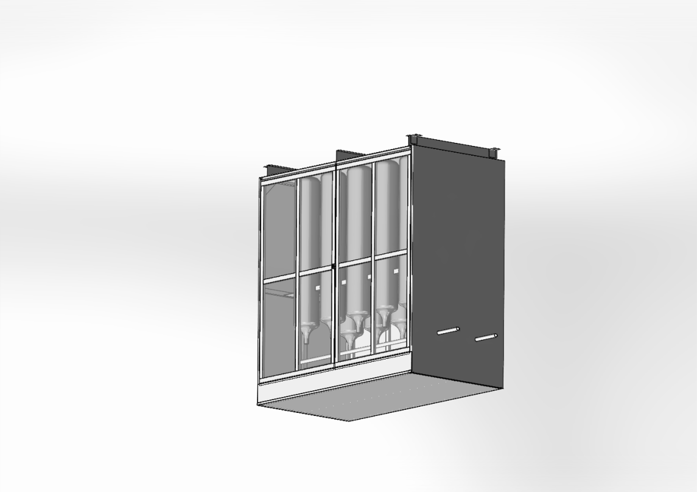
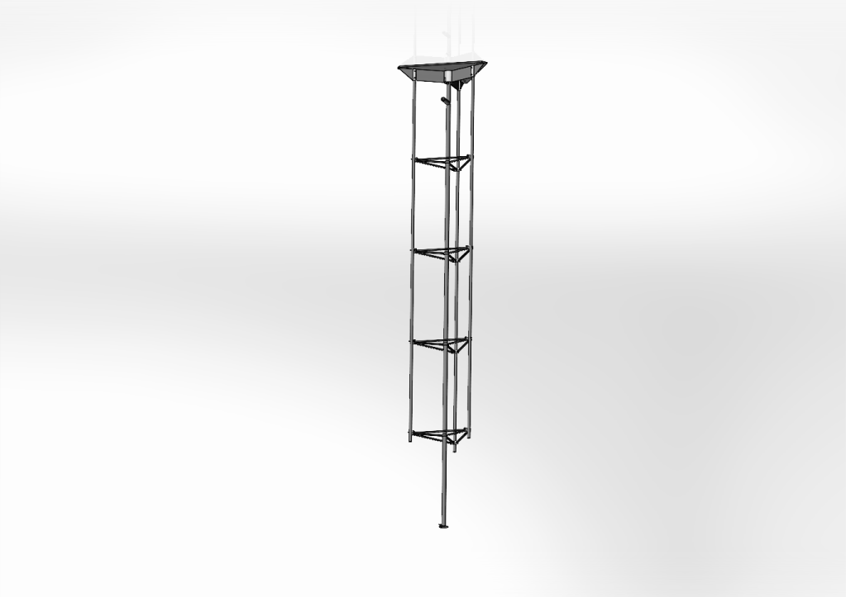
Проектирование и изготовление:
1. свечи рассеивания с испарителем;
2. азотной рампы
Свеча рассеивания
Азотная рампа
(количество баллонов
согласовывается с заказчиком)
6

Slide 7
Объём
технического предложения
1. криогенные ёмкости (объём до 80 м3 по требованию заказчика) в количестве 2-х единиц на объект
2. разработка КД и ЭД (на новое изделие по ТЗ заказчика)
3. азотная рампа с баллонами
4. регазификационная установка
5. автоматическая система управления (удалённый доступ)
6. криогенная насосная установка (по желанию заказчика)
7. запчасти на 2 года эксплуатации
8. пуско-наладочные работы
9. инструктаж
10. шеф-монтажные работы
11. запчасти для ПНР
7

Slide 8
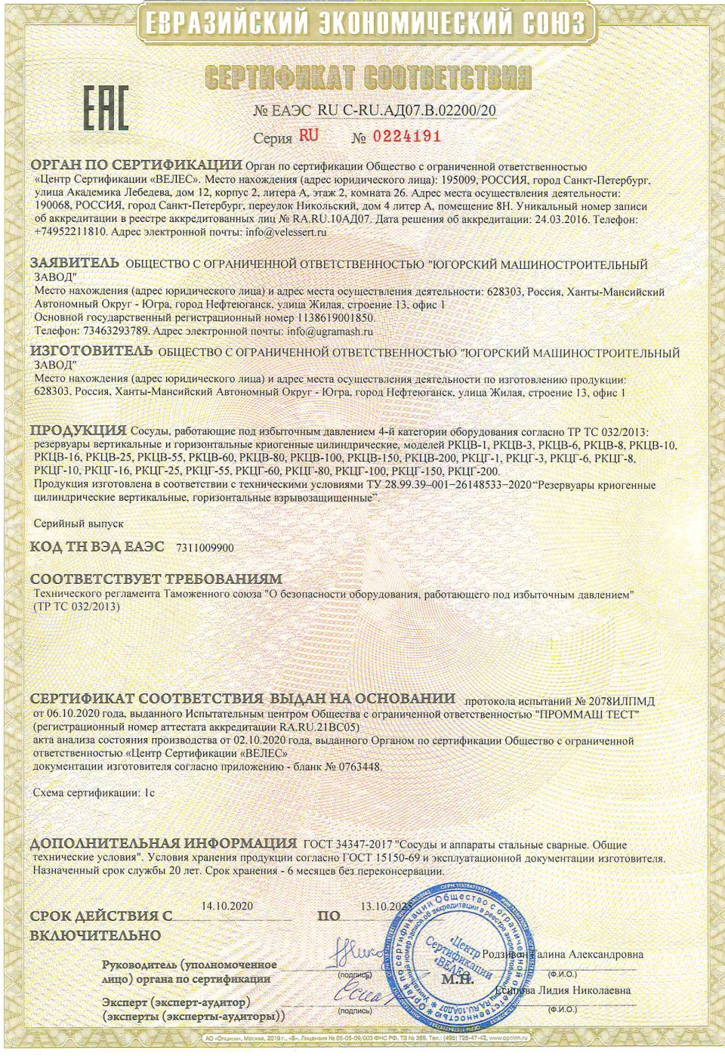
Сосуды криогенные
Сосуды, работающий под давлением серии РКЦВ и РКЦГ (серийный выпуск)
Сертификат соответствия ТР ТС 032/2011 № ЕАЭС RU C-RU.АД07.В.02200/20 Серия RU № 0224191 Срок действия – до 13.10.2025 года
8

Slide 9
Испарители
Испарители атмосферные типа ИА объёмом до 0,14 м3 (серийный выпуск)
Сертификат соответствия ТР ТС 032/2011 № ЕАЭС RU C-RU.АБ53.В.01953/21 Серия RU № 0329746 Срок действия – до 26.09.2026 года
9

Slide 10
Регазификаторы
Регазификационная установка СПГ МРУ-1650/2,5
Сертификат соответствия ТР ТС 012/2011 № ЕАЭС RU C-RU.НА65.В.00905/20 Серия RU № 0290557 Срок действия – до 29.12.2025 года
10

Slide 11
Криогенные перекачивающие насосы исполнения:
выносного;
погружного
(также в криостате) производительностью 300 – 500 л/мин
Сертификат/декларация на соответствие
ТР ТС 012, ТР ТС 010,
ТР ТС 020 до 20.04.2027г.
11

Slide 12
Заключение Минпромторга России на соответствие Постан. 719 крио насосов
12

Slide 13
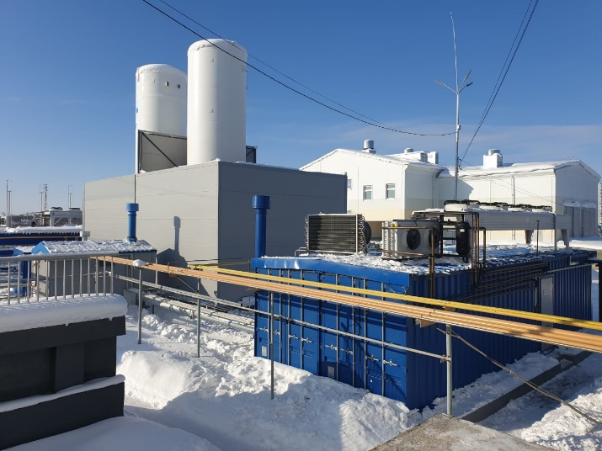
Реализованы два проекта СПХР на котельных у заказчика
13

Slide 14
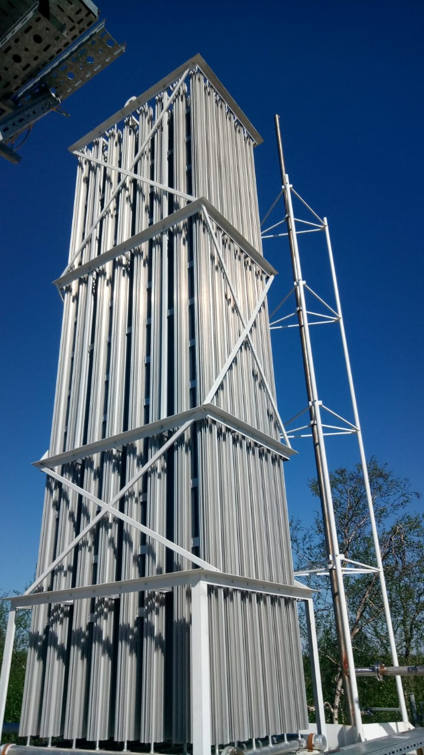
Пуско-наладочные работы у заказчика
Продукционный испаритель и свеча рассеивания системы приёма хранения и регазификации котельной в городе Мурманск
14

Slide 15
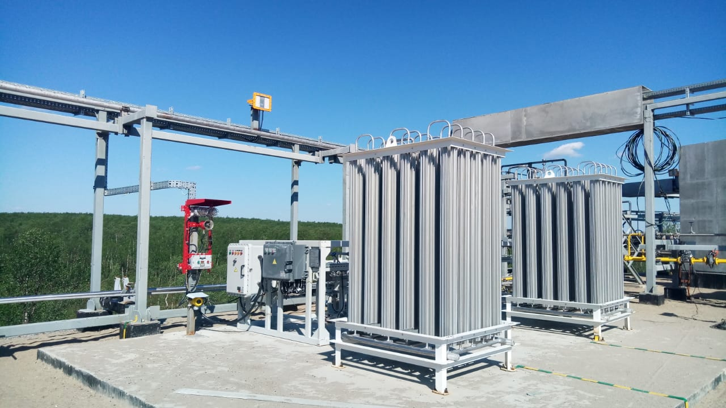
Пуско-наладочные работы у заказчика
Блок регазификации системы приёма хранения и регазификации котельной в городе Мурманск
15

Slide 16
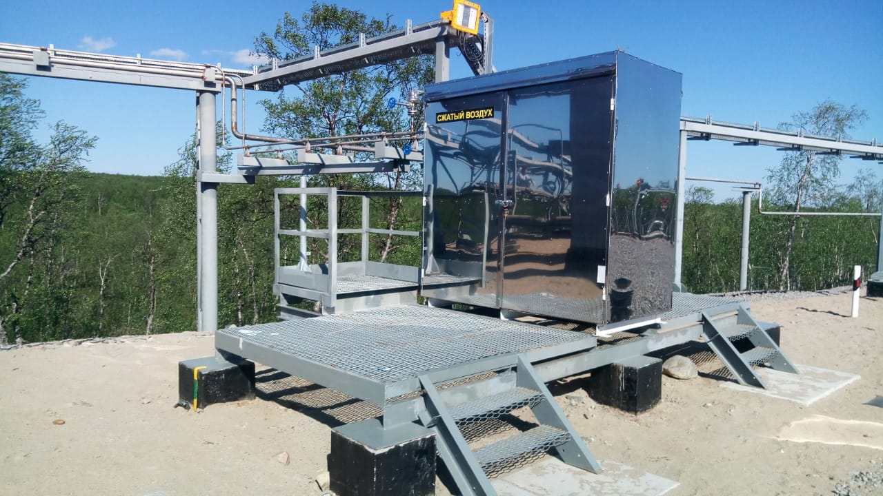
Пуско-наладочные работы у заказчика
Азотно-воздушная рампа для подачи воздуха и азота в систему приёма хранения и регазификации котельной в городе Мурманск
16

Slide 17
КОНТАКТНАЯ ИНФОРМАЦИЯ
ООО «Югорский Машиностроительный Завод» (ООО «ЮМЗ»)
628303, ХМАО-Югра, г. Нефтеюганск, ул. Жилая, стр. 13, офис 1
e: info@ugramash.ru
Директор Павленко Анна Александровна, +7 (982) 533-09-00

